Slide 1
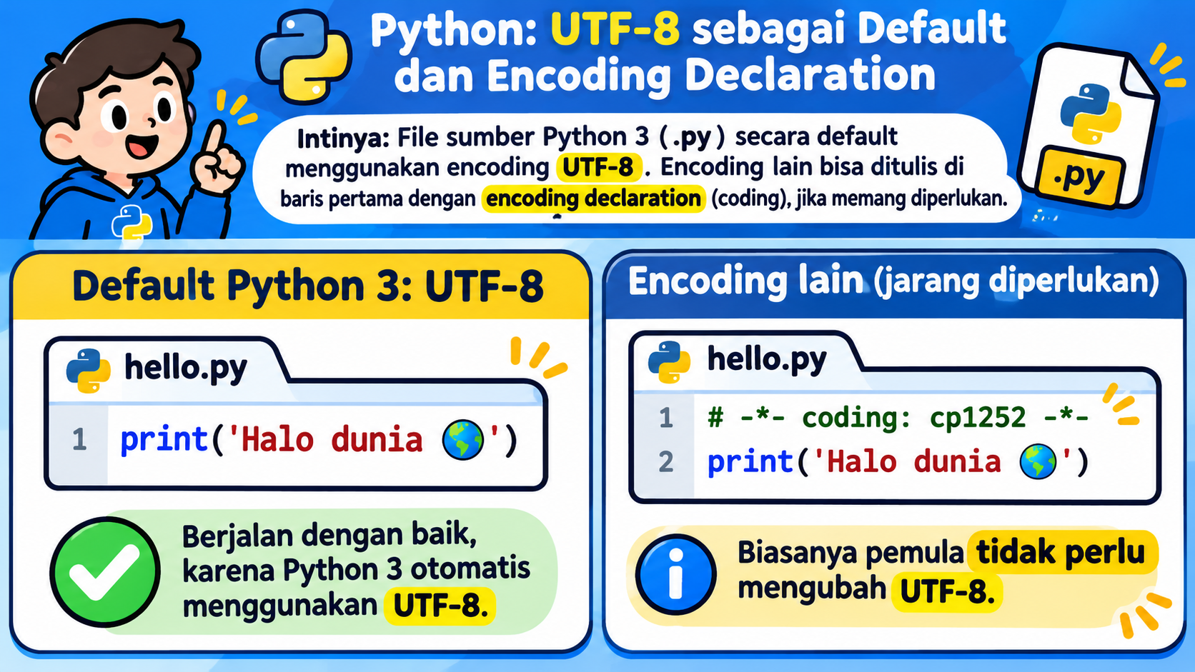
1.12 Source Code Encoding / UTF-8
Bagaimana komputer menyimpan teks di source code Python
Target: paham apa itu encoding, UTF-8, karakter vs byte, dan kenapa Python 3 biasanya tidak perlu pengaturan tambahan.

Slide 2
Mengapa kita perlu membahas encoding?
Kita melihat teks
Komputer menyimpan angka
Encoding = aturan
Di layar kita melihat huruf dan simbol: A, é, 日本語, العربية, emoji, dan lain-lain. Bagi manusia, semuanya tampak sebagai “teks”.
Komputer tidak menyimpan huruf secara langsung. Komputer menyimpan data dalam bentuk byte. Karena itu perlu aturan untuk menghubungkan karakter dengan byte.
Encoding adalah aturan untuk mengubah karakter menjadi byte saat disimpan, dan mengubah byte kembali menjadi karakter saat dibaca.
Mental model: karakter yang kita lihat ↔ encoding ↔ byte yang disimpan komputer.

Slide 3
Alur kerja encoding — step by step
Kita mengetik teks → UTF-8 mengubahnya menjadi byte → komputer menyimpan → Python membaca lagi → teks tampil benar.

Slide 4
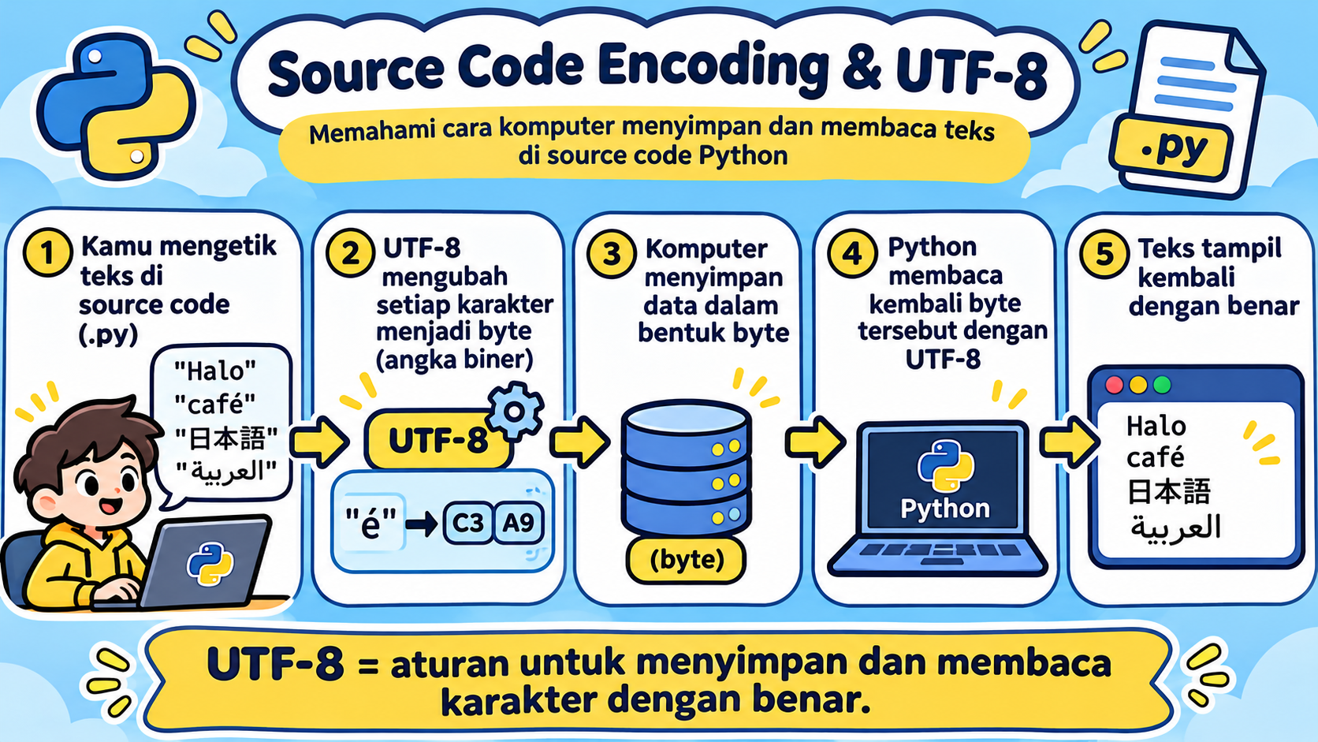
Karakter dan byte itu berbeda
Satu karakter tidak selalu sama dengan satu byte. Di UTF-8, karakter tertentu membutuhkan lebih dari satu byte.

Slide 5
Contoh sederhana UTF-8
A
é
あ
Karakter A adalah karakter ASCII. Dalam UTF-8, A membutuhkan 1 byte. Contoh byte heksadesimalnya: 41.
Karakter é bukan ASCII dasar. Dalam UTF-8, é membutuhkan 2 byte. Contoh byte heksadesimalnya: C3 A9.
Karakter Jepang あ membutuhkan 3 byte di UTF-8. Contoh byte heksadesimalnya: E3 81 82.
Yang perlu diingat pemula: jumlah karakter dan jumlah byte bisa berbeda.

Slide 6
Apa itu UTF-8?
Definisi awam
Kenapa cocok untuk Python?
UTF-8 adalah salah satu sistem encoding yang sangat luas dipakai untuk menyimpan teks. Ia bisa mewakili karakter dari banyak bahasa dalam satu format yang konsisten.
Karena file source code sering berisi teks, komentar, dan string dari berbagai bahasa. UTF-8 membuat karakter tersebut dapat disimpan dan dibaca dengan benar.
UTF-8 = aturan umum untuk menyimpan teks dari banyak bahasa sebagai byte.

Slide 7
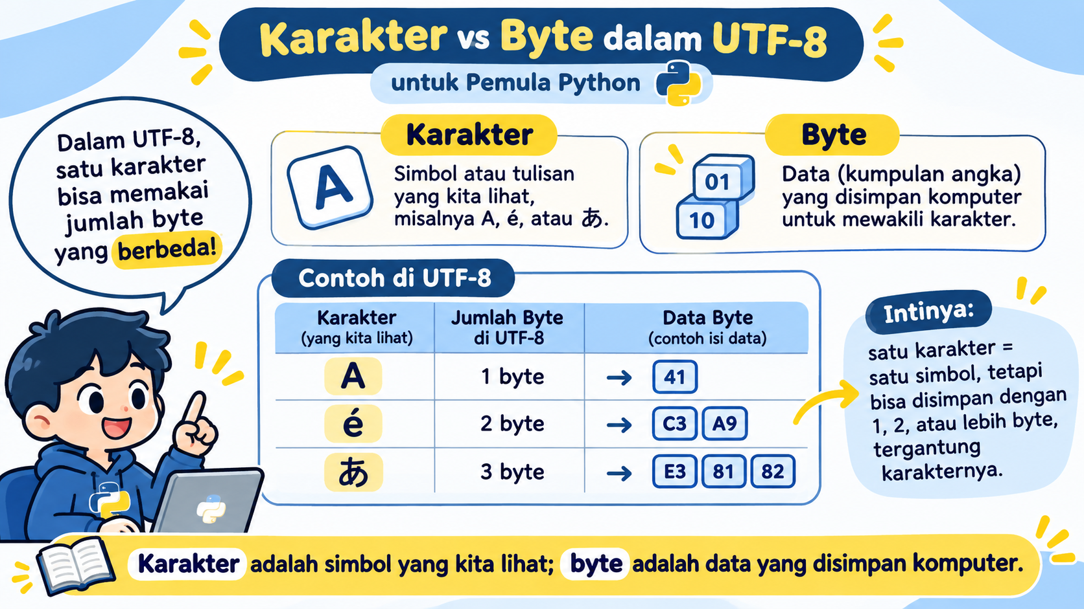
Python 3 menggunakan UTF-8 sebagai default source encoding
Untuk beginner: biasanya cukup simpan file .py sebagai UTF-8 dan tidak perlu menambahkan deklarasi encoding.

Slide 8
Contoh source code dengan berbagai karakter
Apa yang terjadi?
print("Halo")
print("café")
print("日本語")
print("العربية")
print("😀")
Jika file disimpan sebagai UTF-8, Python 3 dapat membaca karakter-karakter tersebut dengan benar. Editor seperti VS Code juga umumnya menggunakan UTF-8 untuk file teks modern.
Source code dapat berisi banyak bahasa karena Python 3 memahami UTF-8 secara default.

Slide 9
Kapan perlu encoding declaration?
Biasanya tidak perlu
Jika file lama memakai encoding lain
Untuk file Python 3 baru, gunakan UTF-8. Tidak perlu menulis komentar khusus hanya untuk memberi tahu Python bahwa file menggunakan UTF-8.
Python memungkinkan deklarasi seperti: # -*- coding: cp1252 -*- pada baris pertama. Ini hanya diperlukan jika source file benar-benar disimpan dengan encoding tersebut.
Jangan mengubah encoding hanya karena melihat contoh di internet. Ubah hanya jika memang ada kebutuhan kompatibilitas.

Slide 10
Apa yang terjadi jika encoding tidak cocok?
1. File disimpan
2. Dibaca dengan aturan lain
3. Hasil terlihat rusak
Misalnya teks café disimpan menggunakan satu encoding tertentu. Byte di dalam file mengikuti aturan encoding tersebut.
Jika program atau editor membaca byte tadi menggunakan encoding yang berbeda, karakter dapat ditafsirkan salah.
Tulisan bisa berubah menjadi karakter aneh. Fenomena teks rusak seperti ini sering disebut mojibake.
Prinsipnya: penulis dan pembaca harus sepakat memakai encoding yang sama.

Slide 11
Bagaimana mengecek UTF-8 di VS Code?
• Buka file .py di VS Code.
• Lihat bagian kanan bawah Status Bar. Biasanya akan terlihat UTF-8.
• Klik tulisan encoding jika ingin melihat atau mengubah encoding file.
• Untuk latihan beginner, pertahankan UTF-8 kecuali ada alasan khusus untuk memakai encoding lain.
Mental model
Editor menyimpan file → encoding menentukan bentuk byte → Python membaca file → interpreter memahami source code.
Untuk kursus ini: gunakan UTF-8 sebagai standar agar sederhana dan konsisten.

Slide 12
Ringkasan 1.12 + latihan pemahaman
• Encoding adalah aturan antara karakter dan byte.
• UTF-8 dapat mewakili karakter dari banyak bahasa.
• Satu karakter dapat membutuhkan 1, 2, 3, atau lebih byte.
• Python 3 memakai UTF-8 sebagai default source code encoding.
• Untuk pemula, simpan file .py sebagai UTF-8 dan jangan mengubah encoding tanpa kebutuhan.
• Deklarasi encoding lain hanya diperlukan jika source file memang memakai encoding lain.
Latihan
1. Apa bedanya karakter dan byte?
2. Kenapa UTF-8 berguna?
3. Apakah file Python 3 harus selalu diberi komentar coding: utf-8?
4. Apa yang mungkin terjadi jika file dibaca dengan encoding yang salah?
Selesai LEVEL 1 — berikutnya kita bisa masuk ke dasar syntax Python: print(), komentar, variable, dan tipe data.

